Slide 1




Thứ năm ngày 02 tháng 10 năm 2025
MĨ THUẬT
PHONG CẢNH QUÊ EM ( Tiết 2)

Slide 2


Cả lớp cùng lắng nghe và hát theo bài hát: “Quê hương em biết bao tươi đẹp”

Slide 3
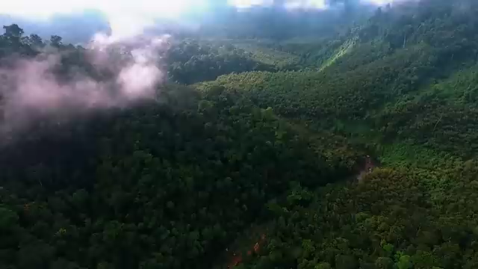
Hoạt động 1: Khám phá
Khám phá cảnh đẹp quê hương đất nước
Các em hãy quan sát video, hãy nhớ và kể lại khung cảnh thiên nhiên mà chúng ta đã cùng gia đình được đến thăm.

Slide 4
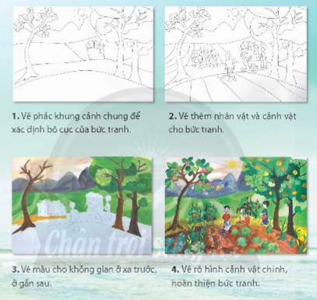
Hoạt động 2: Kiến tạo kiến thức kĩ năng
Các bước vẽ tranh phong cảnh
Quan sát và chỉ các bước vẽ tranh phong cảnh

Slide 5



Bước 2: Vẽ thêm nhân vật và cảnh vật cho bức tranh.
Bước 1: Vẽ phác khung cảnh chung để xác định bố cục chung của bức tranh
Các bước vẽ tranh phong cảnh:
Bước 4: Vẽ rõ hình ảnh nhân vật chính, hoàn thiện bức tranh.
Bước 3: Vẽ màu cho kông gian ở xa trước, ở gần sau.

Slide 6

Hoạt động 3: Luyện tập sáng tạo
Vẽ tranh về phong cảnh quê em

Slide 7

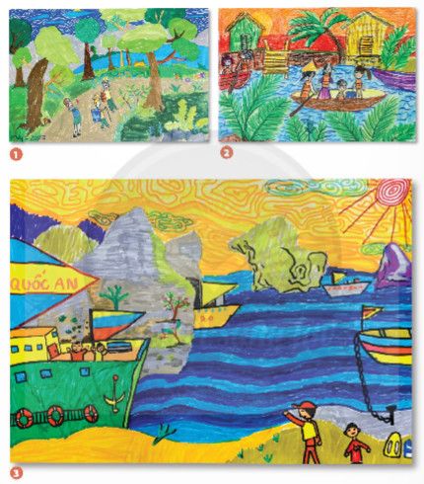
Bài tham khảo

Slide 8
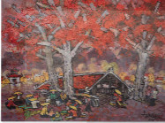
Hoạt động 5: Vận dụng – phát triển
Tìm hiểu màu sắc trong tranh của hoạ sĩ

